Slide 1
Moduł VII. Przegląd zasobów internetowych dot. cyfrowego bezpieczeństwa
I etap edukacyjny

Slide 2
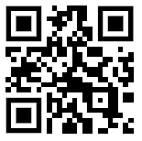
Akademia NASK
Adres strony internetowej: https://akademia.nask.pl/

Slide 3
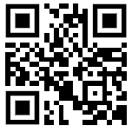
Plik i Folder
Adres strony internetowej: http://bit.do/plikifolder

Slide 4
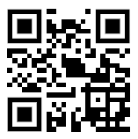
Fundacja Ornage
Adres strony internetowej: http://bit.do/fundacjaorange

Slide 5
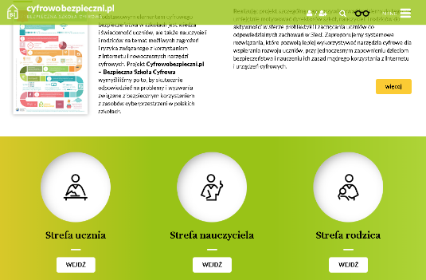
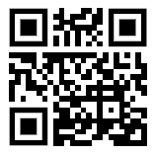
Cyfrowobezpieczni.pl
Adres strony internetowej: https://cyfrowobezpieczni.pl

Slide 6
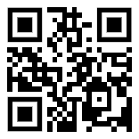
Sieciaki.pl
Adres strony internetowej: https://sieciaki.pl/

Slide 7
Saferinternet
Adres strony internetowej: https://www.saferinternet.pl/

Slide 8
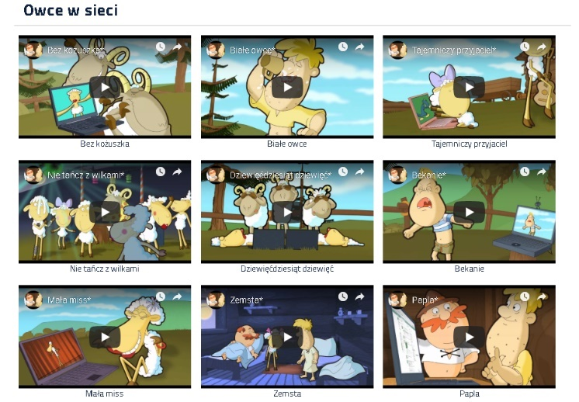
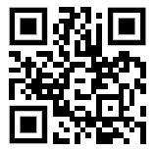
Owce w sieci
Adres strony internetowej: http://bit.do/owcewsieci

Slide 9
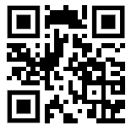
Fundacja DDS
Adres strony internetowej: https://www.edukacja.fdds.pl

Slide 10
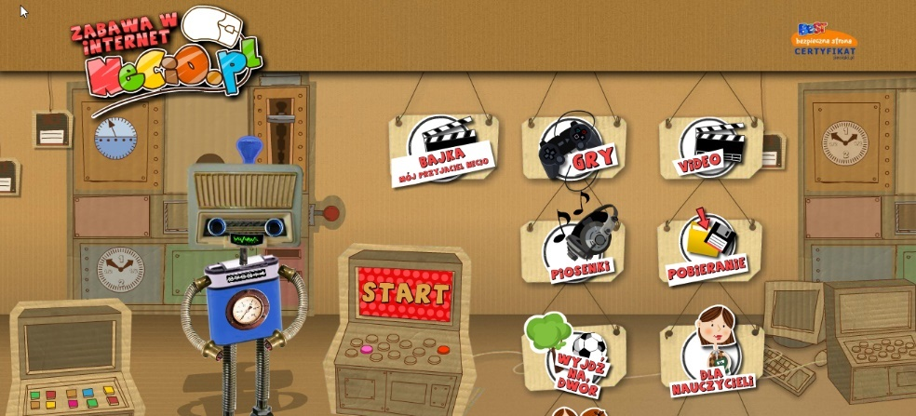
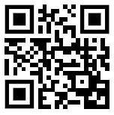
Necio
Adres strony internetowej: http://bit.do/przygodyfejsa

Slide 11
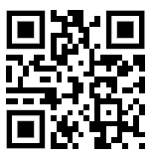
Krasnoludki 2.0
Adres strony internetowej: http://bit.do/krasnoludki

